Slide 1





BookOntology
Università degli studi “Aldo Moro” di Bari
Relazione progetto di Ingegneria della Conoscenza
Per l’anno accademico 2022/2023
A cura di:
Antonio De Rosis (mat. 703111)
Ivan Digioia (mat. 716685)

Slide 2
Di cosa si tratta?
BookOntology è un applicativo command line che permette l'esplorazione e lo studio di un dataset di libri
Tramite un sistema di raccomandazione è possibile ottenere consigli su future letture
Tramite una base di conoscenza e un'ontologia è possibile esplorare le entità e le relazioni
L'uso di un KNN permette di effettuare predizioni in base a una rivalutazione dei libri

Slide 3
Recommender system
Il recommender system è un sistema di information filtering che ha come scopo quello di fornire suggerimenti su degli specifici elementi in base alle preferenze dell’utente.
Quello utilizzato in questa applicazione è un Content-based Recommender System, poiché il suggerimento è generato in base alle feature che descrivono ogni singolo libro del dataset

Slide 4
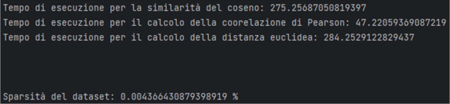
Scelta delle metriche
Le metriche considerate per il confronto degli elementi del dataset sono il coefficiente di correlazione di Pearson, la similarità del coseno e la distanza euclidea
Abbiamo optato per il coefficiente di Pearson per la sua efficienza temporale, di molto superiore alle altre

Slide 5

Come avviene il calcolo
Abbiamo trasformato il contenuto delle colonne utili al confronto utilizzando la formula del TF-IDF, creando una matrice di valori utili al calcolo della similarità
Infine abbiamo creato una lista ordinata in base ai valori di similarità di tutti gli indici dei libri ponendo alle prime posizioni i più simili e stampandone i primi 5 risultati

Slide 6
KNN K-NEAREST-NEIGHBORS
L'algoritmo k-nearest neighbors, è un classificatore basato su apprendimento supervisionato basato sulla prossimità e il raggruppamento di un singolo data point
Un oggetto verrà classificato e assegnato alla classe più comune tra i suoi K elementi più vicini

Slide 7
Nuova feature per la predizione
Le previsioni saranno eseguite su una feature creata da noi non basata semplicemente sulla media aritmetica dei voti ricevuti, ma anche dal numero di lettori
Abbiamo definito una scala di apprezzamento basata su 5 valori: MOLTO NEGATIVO, NEGATIVO, NELLA MEDIA, POSITIVO e MOLTO POSITIVO
Questi valori sono generati in base alle colonne "average_rating" e "rating_count" nel dataset

Slide 8
Realizzazione KNN
Preprocessing e suddivisione in training set e test set
Hyperparameters Tuning attraverso random search
Addestramento e calcolo della previsione

Slide 9
Suddivione
Preprocessing

Slide 10
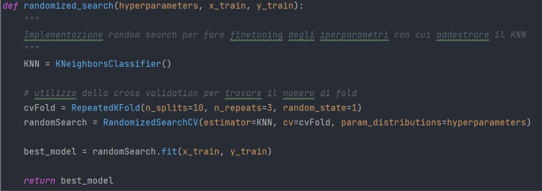
Hyperparameters Tuning attraverso random search

Slide 11
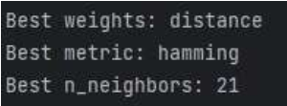
Le metriche migliori

Slide 12
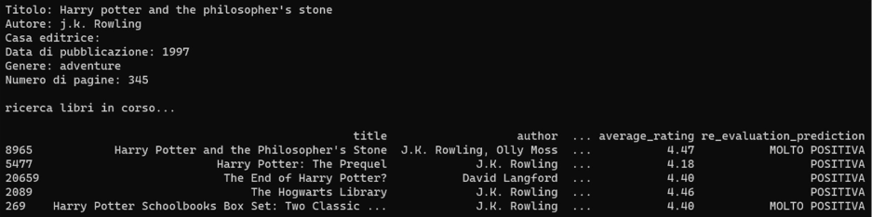
Stampa predizione in fase di raccomandazione

Slide 13
Knowledge Base
Una knowledge base è una banca dati che riesce a fornire un supporto all’utente grazie alle informazioni presenti al suo interno
Rappresenta fatti sul mondo, un ragionamento su quei fatti e utilizza delle regole e altre forme di logica per dedurre nuovi fatti

Slide 14
Fatti e regole
Tutti i fatti e le regole della KB sono stati gestiti attraverso i metodi "populate"
Alla chiamata questi metodi aggiungono alla KB tutti i fatti e le regole che rappresentano le relazioni tra le varie entità

Slide 15
Esempio:
“author(title, author)”
Fatto che rappresenta la relazione tra un libro e chi lo ha scritto;
“is_written_by(X,Y) :- author(Y,X)”
Regola che permette di ottenere informazioni su chi ha scritto un libro;

Slide 16
Ontologia
L'ontologia, in informatica, è un modello di rappresentazione formale della realtà e della conoscenza. È una struttura di dati che consente di descrivere le entità (oggetti, concetti, ecc.) e le loro relazioni in un determinato dominio di conoscenza.
Abbiamo deciso di utilizzare e creare una ontologia che potesse rappresentare il dominio di un negozio di libri, affinchè possa essere d'ausilio a un lettore che cerca un nuovo libro da leggere

Slide 17
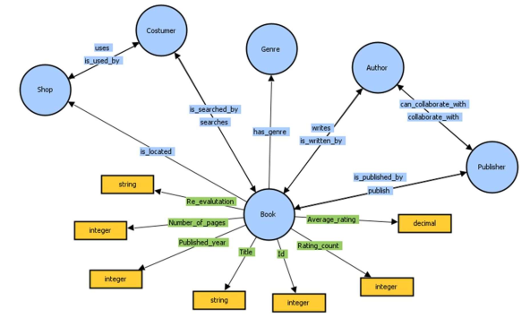
Struttura ontologia

Slide 18
Sviluppi futuri
Espandere il dataset affinché possano migliorare anche le capacita di predizione del KNN
L’implementazione di una interfaccia grafica
Aggiunta della funzione di reindirizzazione tramite link agli store online e filtrare per il prezzo più vantaggioso

Slide 19
Contatti
Email: ​
i.digioia3@studenti.uniba.it​
a.derosis1@studenti.uniba.it​

